Slide 1
História dos Gabinetes
Seminário de Laboratório de Hardware
1º Semestre - Noturno
Análise e Desenvolvimento de Sistemas Professor Paulo Cézar Coelho
Bruno Bega Harnik – RA 1110481823052
Gustavo Freitas Motta – RA 1110481823036
Isabelly Pinheiro Serra – RA 1110481823042
Lays Veronezi – RA 1110481823039

Slide 2
O que é um gabinete e para que serve?
O gabinete do computador, também conhecido como case, chassi ou torre, é o compartimento que abriga a maioria dos componentes internos do computador.
Ele pode ser de diversos tamanhos e formas, variando de acordo com o tipo de computador. Suas principais funcionalidades são:
Proteger, organizar e fixar os componentes internos;
Permitir o fluxo de ar e exaustão de calor;
Dar respostas de status do sistema como leitura de HDD e se o computador está ligado;
Permitir acesso de conexão aos componentes do computador.

Slide 3
O que constitui um gabinete?
O gabinete pode ser feito em metal e/ou plástico bem resistente e, normalmente é constituído de:
Chapas que constituem sua forma, suas “paredes”;
Botões (ligar, reset);
Leds indicadores de status;
Gavetas / compartimentos / baias de fixação de HDD’s e dispositivos;
Parafusos;
Em alguns casos, o gabinete pode conter:
Display de informações
Luzes
Chapas transparentes ou translúcidas de acrílico ou vidro.

Slide 4
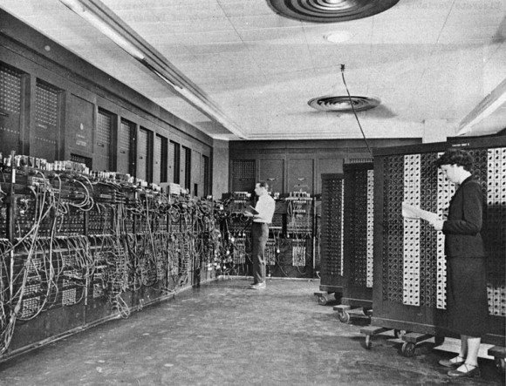
História e evolução dos gabinetes
O primeiro computador eletrônico digital de larga escala entrou em funcionamento em 1946: o ENIAC (Electronic Numerical Integrator And Computer). Ele pesava 30 toneladas e ocupava uma área de 180m².
Portanto, podemos dizer que não havia necessariamente um gabinete, ou que o gabinete era o próprio imóvel em que foi instalado.

Slide 5
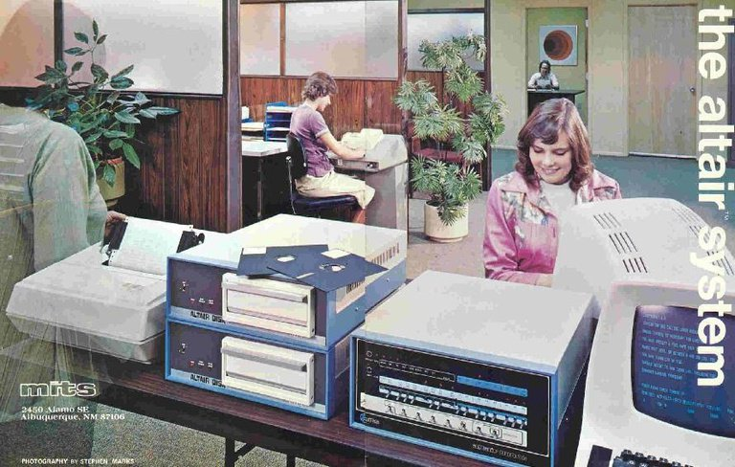
História e evolução dos gabinetes
Em 1974 a Intel projeta o microprocessador 8080, que origina os microcomputadores. Um dos primeiros microcomputadores foi o ALTAIR e foi produzido pela empresa norte-americana MITS (Micro Instrumentation Telemetry Systems).

Slide 6
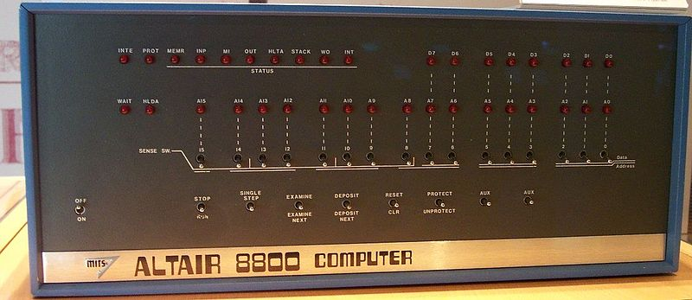
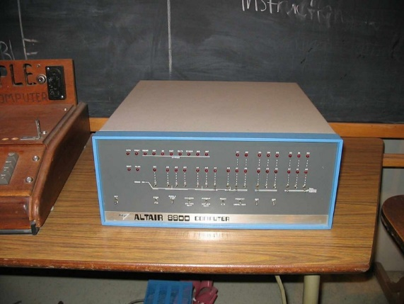
História e evolução dos gabinetes
No modelo básico, o Altair custava apenas 439 dólares na forma de kit (onde você precisava soldar manualmente todos os componentes).
Esse “modelo básico” consistia nas placas, luzes, chips, gabinete, chaves e a fonte de alimentação, junto, claro, com o manual de montagem. Existia a opção de comprá-lo já montado, mas custava 182 dólares (da época) a mais.

Slide 7
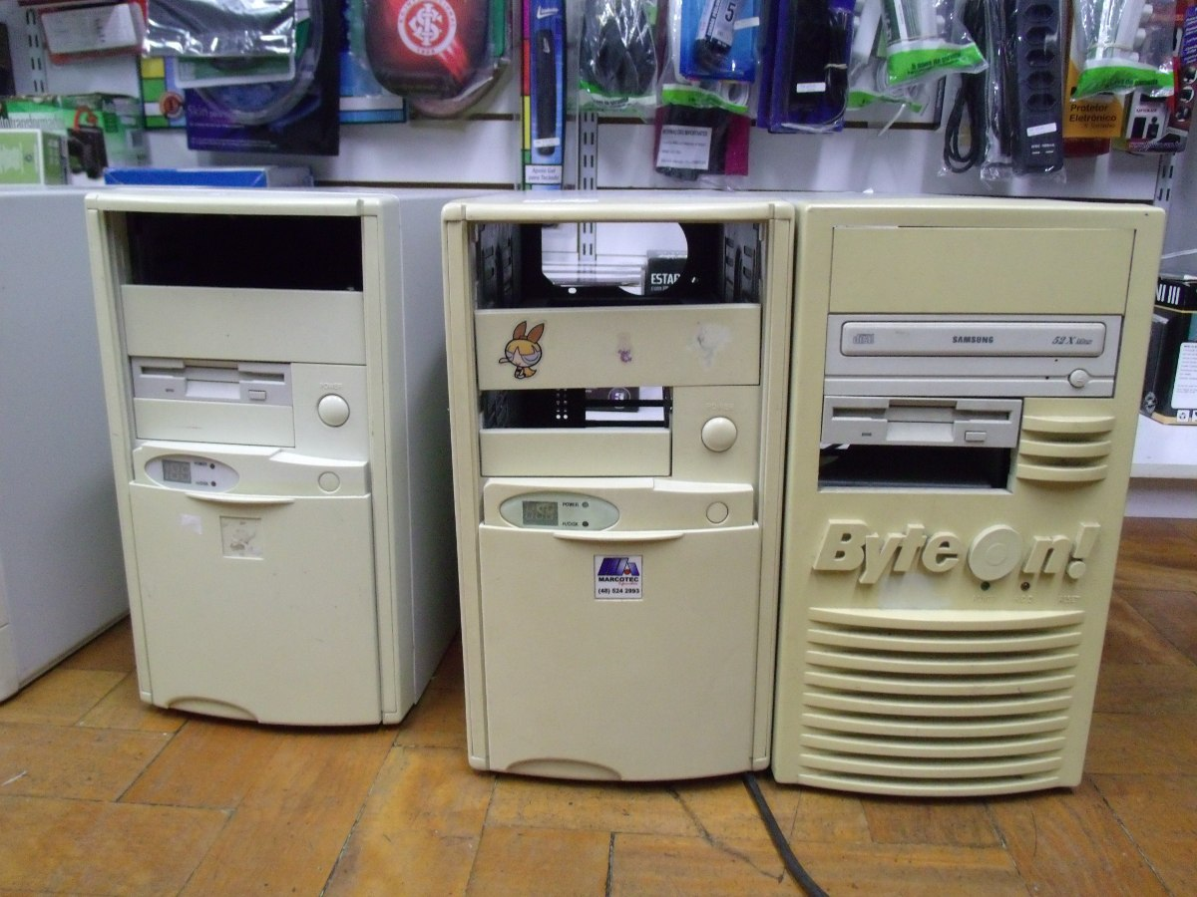
História e evolução dos gabinetes
De 1983 até 1996 o padrão mais comum de gabinetes era o AT, que recebia esse nome pois a placa mãe recebia o nome AT (Advanced Technology).
Neste padrão de computadores, o botão de ligar possuía dois estados e o computador só era desligado após pressionar o botão de ligar. O sistema operacional avisava quando o computador poderia ser desligado com segurança.

Slide 8
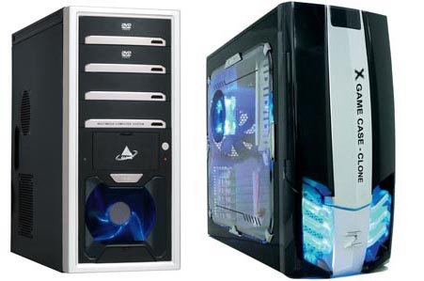
História e evolução dos gabinetes
Em 1995 a Intel lançou as placas-mãe ATX (Advanced Technology Extended), que vieram para sanar diversos problemas que existiam nas placas AT.
Um deles, em relação à alimentação, evitava que o usuário conectasse a fonte de forma errada e queimasse a placa mãe.
Com isso também houve uma evolução nos gabinetes, que mudaram, por exemplo, o botão de standby, já que não havia mais a necessidade de pressionar o botão do gabinete para desligar.

Slide 9
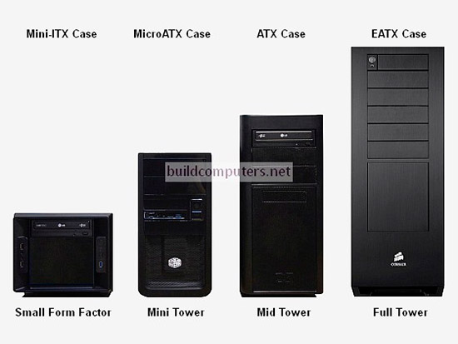
História e evolução dos gabinetes
Atualmente existem diversos tipos de gabinetes:

Slide 10
Bibliografia:
https://pt.wikipedia.org/wiki/Gabinete_(inform%C3%A1tica)
http://www.ufpa.br/dicas/mic/mic-hage.htm
https://www.hardware.com.br/livros/hardware/evolucao-dos-computadores-pessoais.html http://www2.ic.uff.br/~aconci/evolucao.html
http://tecomti.blogspot.com/2012/09/diferencas-entre-gabinete-at-e-atx.html
https://canaltech.com.br/mercado/A-evolucao-dos-computadores-da-Apple-em-quase-40-anos-de-historia/
https://www.techtudo.com.br/noticias/noticia/2015/03/placa-mae-ou-atx-entenda-diferencas-entre-tecnologias.html
https://adrenaline.uol.com.br/2016/06/30/44202/quantos-tipos-de-gabinetes-voce-conhece-falamos-do-esqueleto-do-computador-na-escola-de-hardware-
http://webx.ubi.pt/~felippe/texts3/ahist_comput.pdf
https://www.infopedia.pt/$microcomputador
https://pt.wikipedia.org/wiki/Altair_8800
https://www.hardware.com.br/guias/historia-informatica/altair.html

